Slide 1

Teorija navezanosti

Slide 2
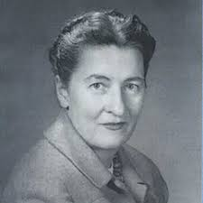
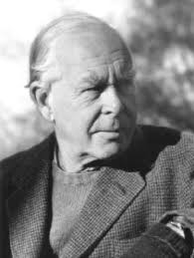

Razvoj teorije navezanosti
1969
John Bowbly:
Prvi del trilogije: Navezanost
1970
Mary Ainsworth:
Tuja situacija
2024
Teorija postane splošno znana

Slide 3
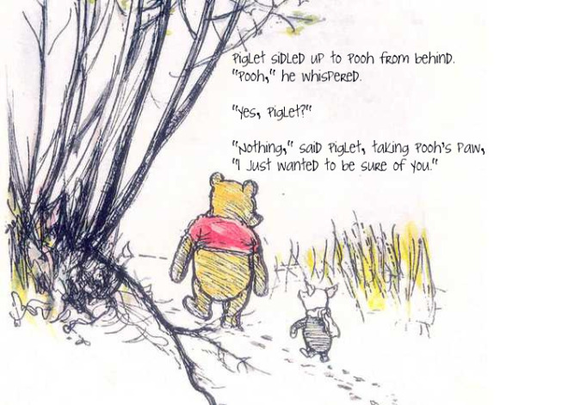
Navezanost
je dejaven, medsebojno močno naklonjen recipročen odnos med dvema osebama.

Slide 4
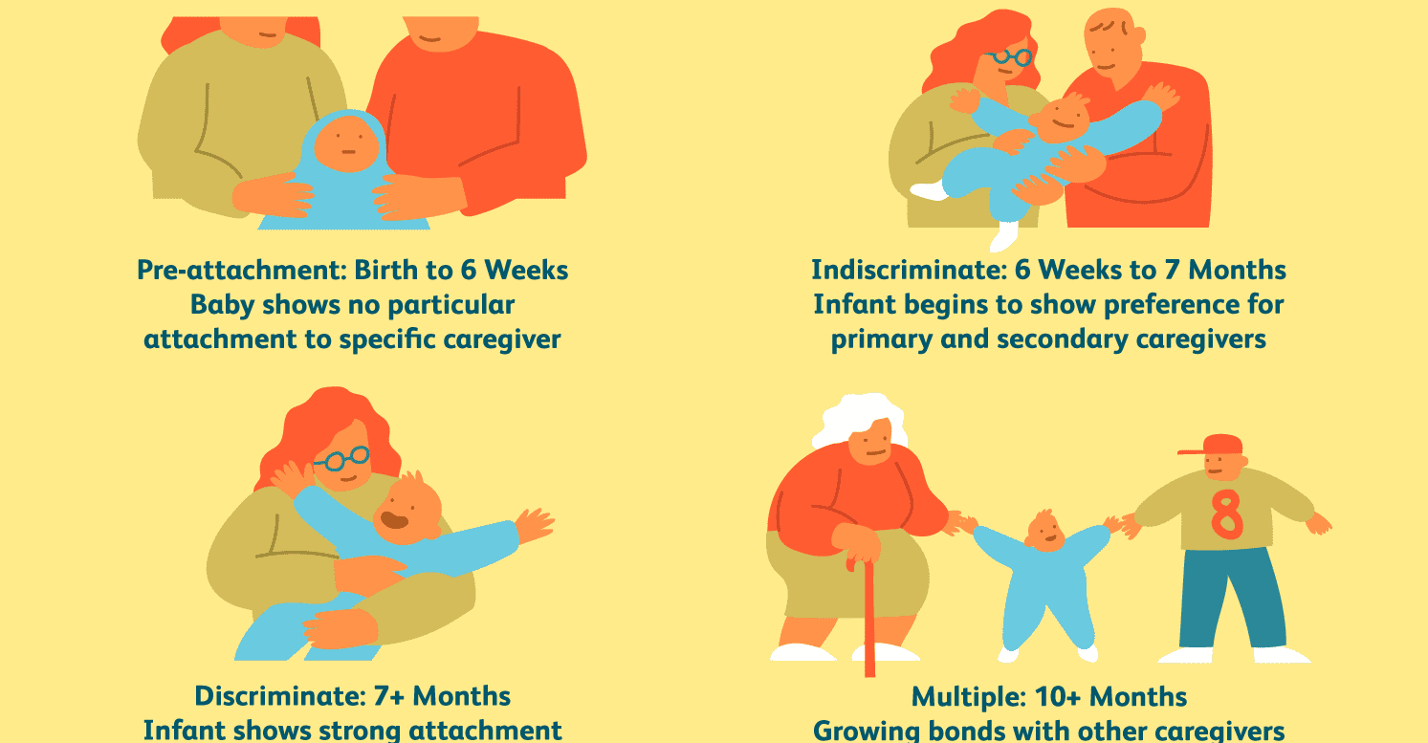
Etološka teorija navezanosti (J. Bowbly, 1969)
Etologija = znanstvena disciplina, ki se ukvarja s preučevanjem genetskih in okoljskih vplivov na vedenje živali.
prirojeni signali pri otroku
prirojena zmožnost odzivanja na signale pri referenčni osebi
prvo leto življenja → razvoj močne čustvene povezave na podlagi te recipročne odzivnosti
Faze:
Pred navezanostjo (do meseca in pol).
Faza oblikovanja/nespecifične navezanosti (do cca. 8. meseca).
Faza specifične navezanosti (do leta in pol ali dveh).
Faza oblikovanja recipročnega odnosa.

Slide 5
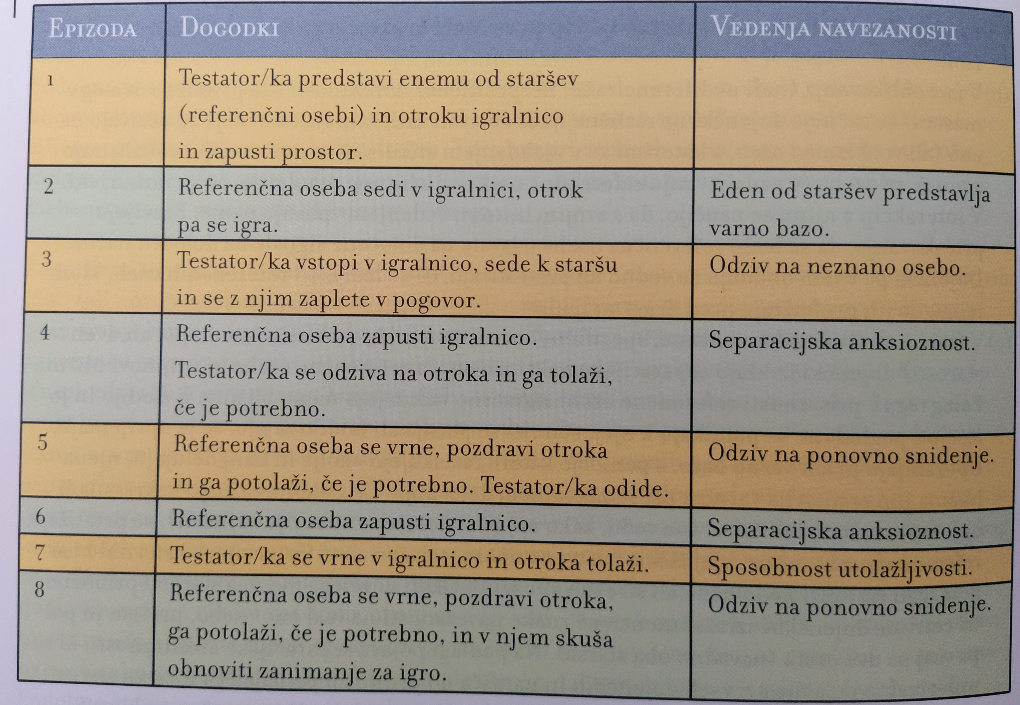
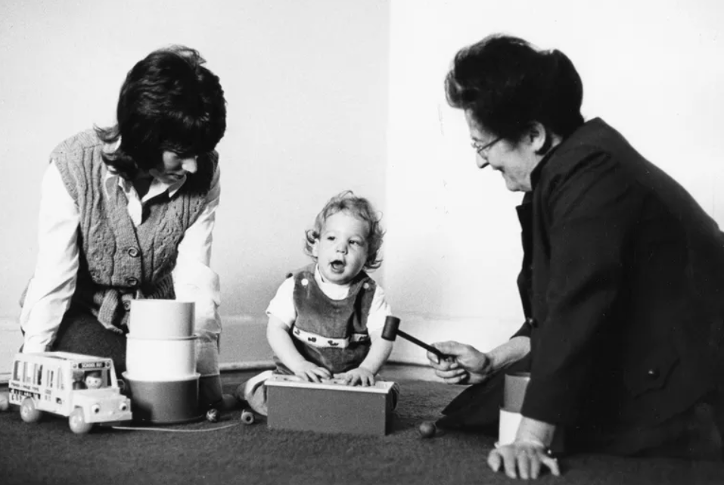
Tuja situacija (M. Ainsworth, 1970)

Slide 6
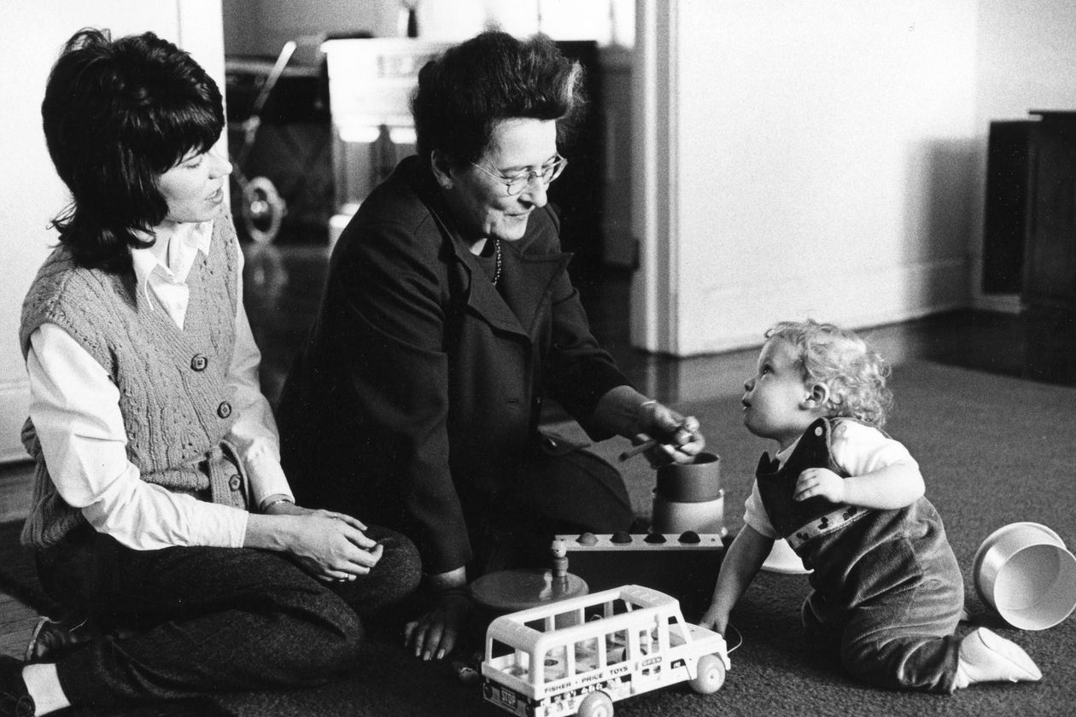
Štirje glavni vzorci navezanosti
Varno navezani
Distres ob in po ločitvi, hitro pomirjenje ob ponovnem snidenju.
Izogibajoče navezani
Ni distresa ob ločitvi, izogibanje ob ponovnem snidenju.
Ambivalentno (upirajoče) navezani
Iskanje veliko bližine z osebo pred ločitvijo, jeza in upiranje, ko se vrne.
Dezorganizirano/dezorientirano navezani
Zmedeno in protislovno odzivanje ob prisotnosti, ločitvi in po snidenju.

Slide 7
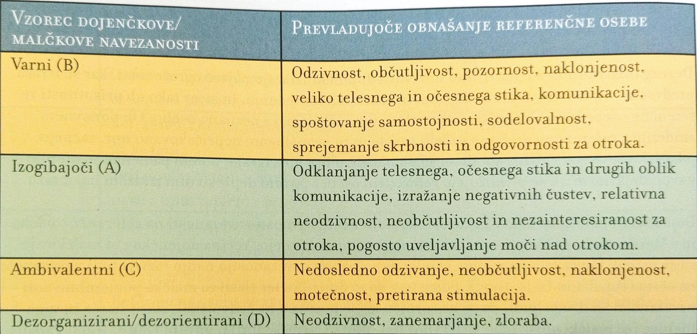
Kateri vzorec navezanosti se bo razvil pri otroku?
Odvisno predvsem od obnašanja referenčne osebe (to pa od njenih izkušenj in vzorca navezanosti).

Slide 8
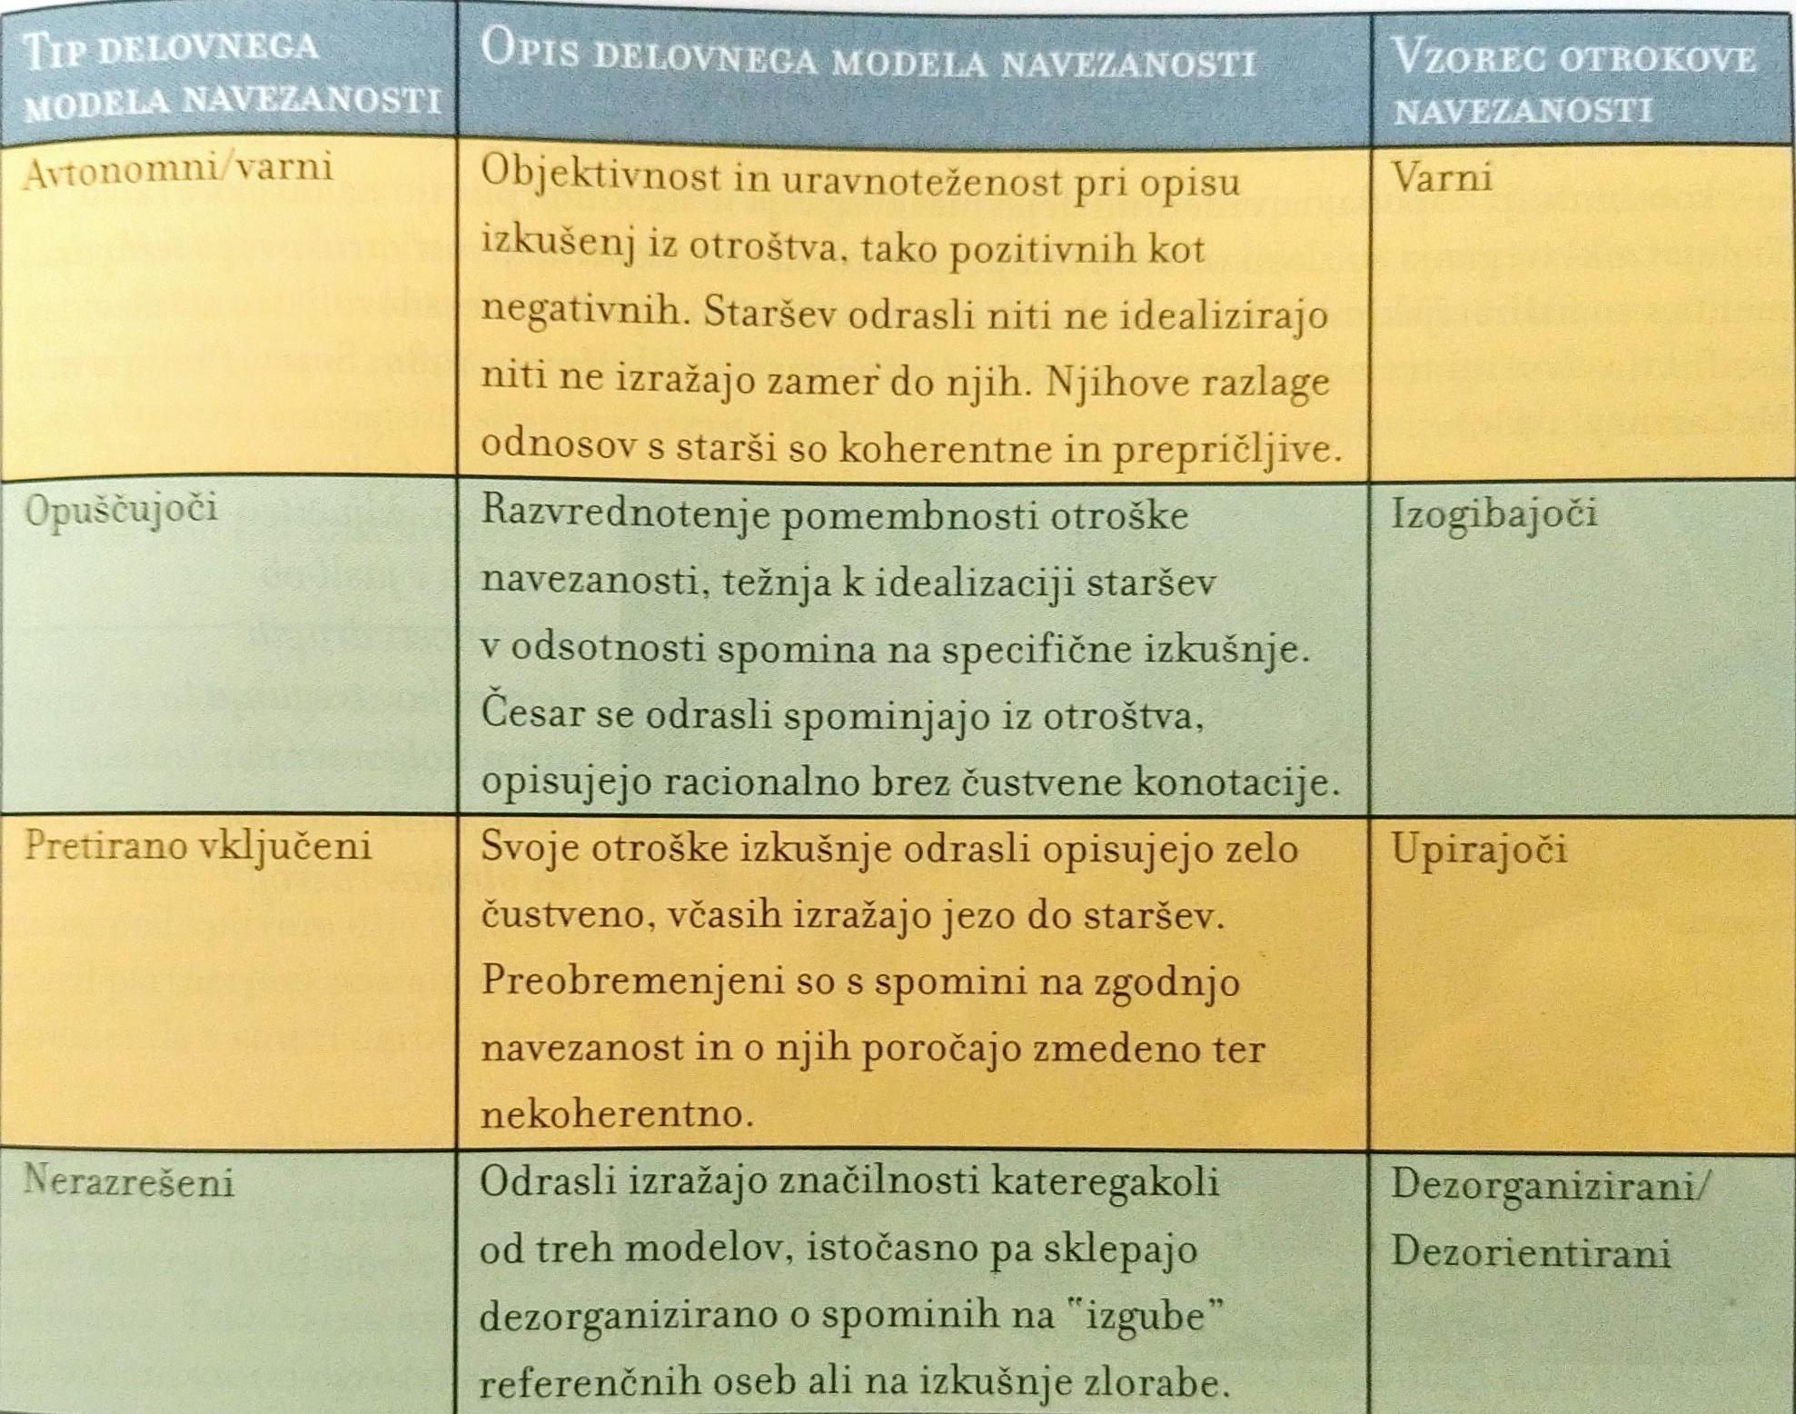
Notranji delovni model navezanosti
= niz pričakovanj pri posameznikih, ki izvira iz zgodnjih izkušenj otrok/referenčna oseba in se nanaša na dostopnost in občutljivost referenčne osebe do otroka.
Te mentalne reprezentacije čustvenega odnosa posamezniku služijo kot vodilo pri oblikovanju vseh kasnejših tesnih odnosov z drugimi ljudmi.

Slide 9
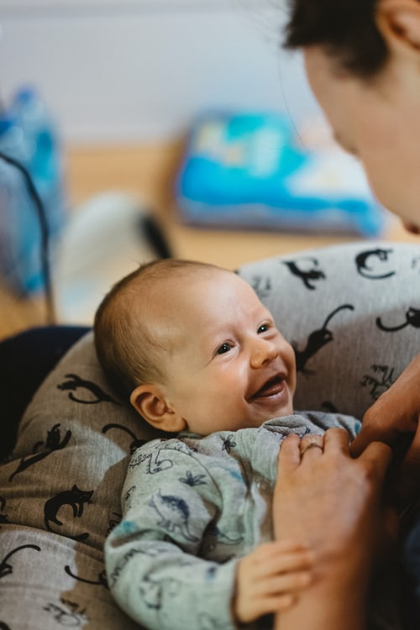
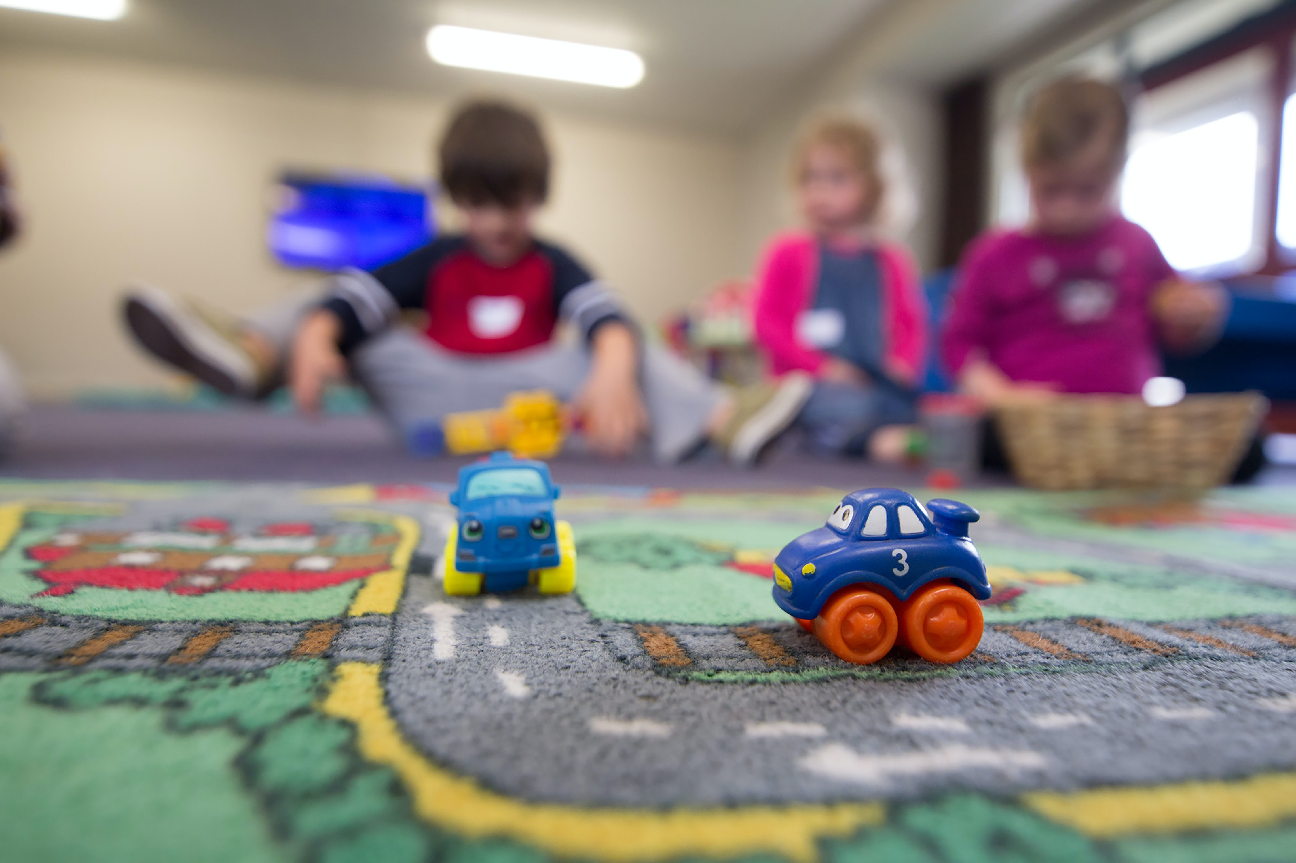
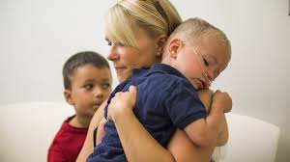
Teorija in praksa:
porodniški dopust (zakonodaja),
izobraževanje vzgojiteljic (javni vrtci, nacionalni standardi),
otroci v bolnišnicah (stiki, obiski, prenočevanje staršev),
preventiva na področju duševnega zdravja (zdravstvene ustanove),
skrbništva, pravice do obiskov (centri za socialno delo).

Slide 10
Posnetki za dodatno razlago
Kako se različni stili navezanosti kažejo v šoli/službi, v odnosih in kako v krizi:
https://www.youtube.com/watch?v=GHNOdsbRuaw&ab_channel=Psych2Go
Navezanost razložena na primerih
https://www.youtube.com/watch?v=WjOowWxOXCg&ab_channel=Sprouts
Tuja situacija: varna navezanost
https://www.youtube.com/watch?v=QTsewNrHUHU&ab_channel=I-LABSUW

